Slide 1
Studiul 5 pentru
5 mai 2018
HRISTOS ÎN SANCTUARUL CERESC

Slide 2
„De aceea şi Dumnezeu L-a înălţat nespus de mult şi I-a dat Numele care este mai presus de orice nume; pentru ca, în Numele lui Isus, să se plece orice genunchi al celor din ceruri, de pe pământ şi de sub pământ.” (Filipeni 2:9-10)

Slide 3
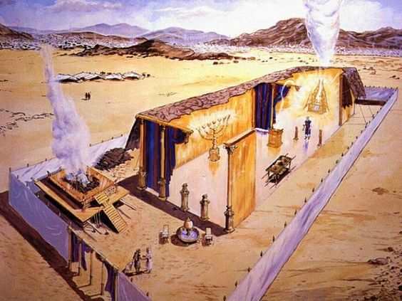
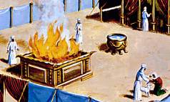
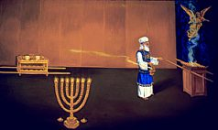
Dumnezeu i-a poruncit lui Moise să construiască un model al sanctuarului ceresc. Prin acesta, dorea să ne arate planul de mântuire pregătit dinainte de facerea lumii.
Studiindu-l, putem înţelege rolul central pe care Isus l-a jucat – şi încă o face – în diverse aspecte ale planului.
Lucrarea lui Isus în curtea exterioară.
Jertfa pentru păcat.
Mielul lui Dumnezeu.
Lucrarea lui Isus în locul Sfânt.
Marele preot.
Mijlocitor.
Lucrarea lui Isus în locul Preasfânt.
Ispăşirea.

Slide 4
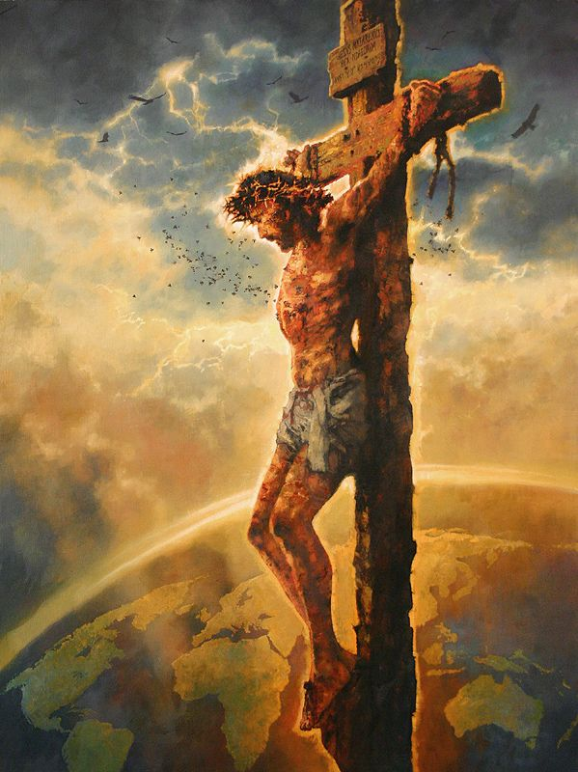
JERTFA PENTRU PĂCAT
„când zicea că Fiul omului trebuie să fie dat în mâinile păcătoşilor, să fie răstignit, şi a treia zi să învie.” (Luca 24:7)
Curtea exterioară a sanctuarului din deşert prefigura lucrarea lui Isus pe acest pământ.
Isus, Dumnezeu veşnic (Isaia 9:6), a luat natura umană şi „S-a arătat o singură dată, ca să şteargă păcatul prin jertfa Sa.” (Evrei 9:26).
El a fost dispus să îşi sacrifice viaţa pentru a obţine răscumpărarea noastră. A abandonat curţile cereşti pentru a se naşte ca om. Şi S-a născut pentru a muri.
Deşi ştia tot ceea ce va pătimi, prin marea Sa iubire, a hotărât să ducă la bun sfârşit lucrarea de răscumpărare a rasei umane.

Slide 5
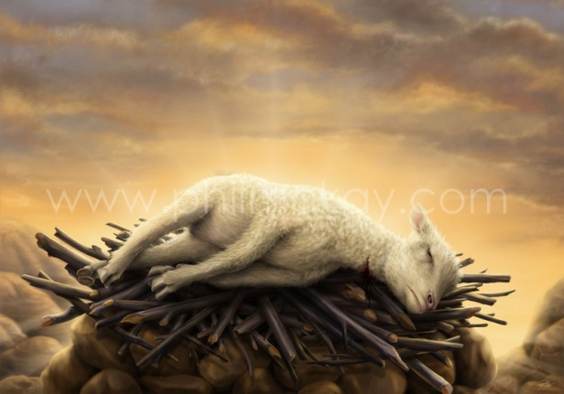
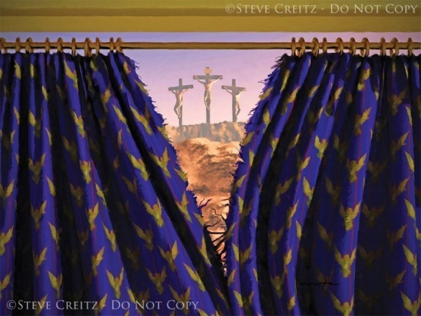
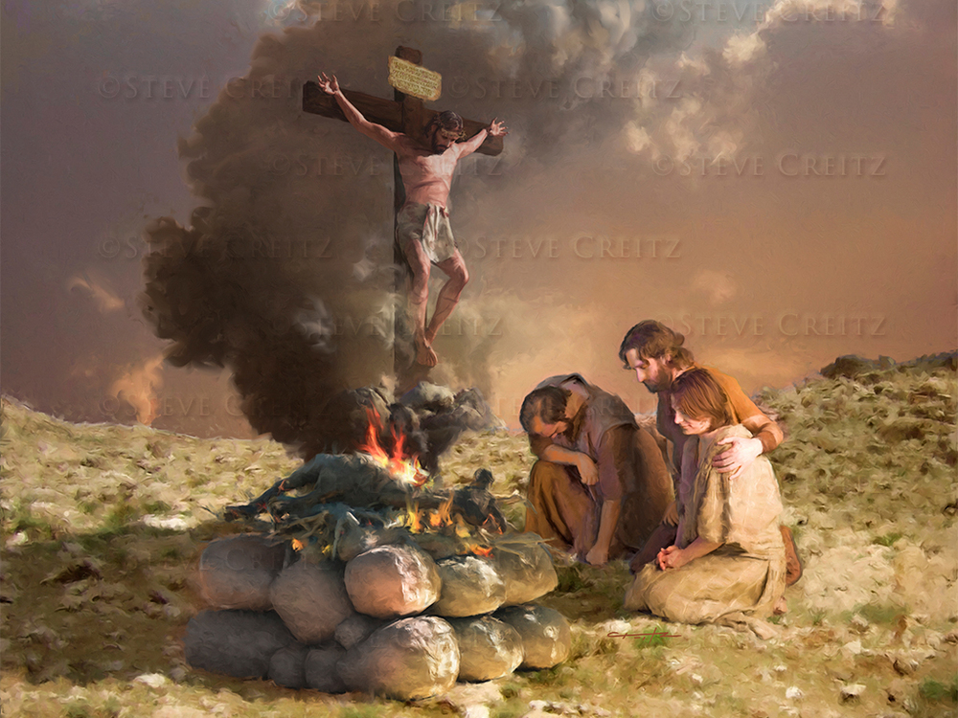
MIELUL LUI DUMNEZEU
„A doua zi, Ioan a văzut pe Isus venind la el, şi a zis: „Iată Mielul lui Dumnezeu, care ridică păcatul lumii!” (Ioan 1:29)
Până ce perdeaua din templu s-a rupt de sus până jos, fiecare animal sacrificat înaintea altarului de jertfă era un simbol al Mielului lui Dumnezeu care urma să îşi verse sângele pe cruce.
Isus este singurul care a trăit fără păcat în această lume. Moartea Sa este singurul mod prin care noi putem obţine iertarea păcatelor (Evrei 4:12).
Terminându-şi lucrarea pe pământ (în Curtea Exterioară), după moartea şi învierea Sa, Mielul jertfit s-a transformat în Mare Preot în Sanctuarul ceresc.

Slide 6
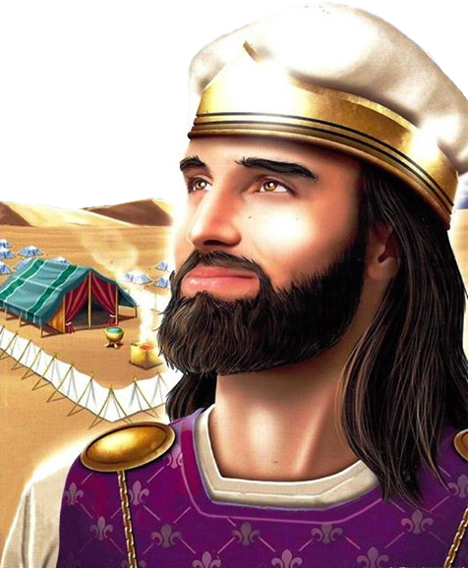
MARELE PREOT
„Şi tocmai un astfel de Mare Preot ne trebuia: sfânt, nevinovat, fără pată, despărţit de păcătoşi, şi înălţat mai pe sus de ceruri, care n-are nevoie, ca ceilalţi mari preoţi, să aducă jertfe în fiecare zi, întâi pentru păcatele sale, şi apoi pentru păcatele norodului, căci lucrul acesta l-a făcut odată pentru totdeauna, când S-a adus jertfă pe Sine însuşi.” (Evrei 7:26-27)
Isus este numit Mare Preot după ordinul lui Melhisedec. Un ordin preoţesc care nu avea legătură cu descendenţa din vreo familie anume, şi nici nu era supusă păcatului şi morţii (Evrei 7).
Preoţia lui Isus este permanentă, bazată pe un sacrificiu unic şi suficient pentru a garanta iertarea păcatelor oricărui păcătos care, prin credinţă, se apropie de El.
Acest rol de Mare Preot este legat de lucrarea lui Isus în Locul Sfânt al Sanctuarului Ceresc.

Slide 7
MIJLOCITOR
„De aceea şi poate să mântuiască în chip desăvârşit pe cei ce se apropie de Dumnezeu prin El, pentru că trăieşte pururea ca să mijlocească pentru ei.” (Evrei 7:25)
Marele Preot intra în templu cu numele fiecărui trib scris pe veşmintele sale. El reprezenta înaintea lui Dumnezeu pe fiecare israelit şi mijlocea în favoarea sa.
Astfel, Isus – Marele nostru Preot – se prezintă „acum pentru noi în prezenţa lui Dumnezeu” (Evrei 9:24 NTR). Îl prezintă înaintea Tatălui pe păcătos şi Îşi oferă sângele pentru El.
Mulţumită lui Isus, astăzi putem fi siguri că suntem acceptaţi de Dumnezeu. „Copilaşilor, vă scriu aceste lucruri, ca să nu păcătuiţi. Dar dacă cineva a păcătuit, avem la Tatăl un Mijlocitor, pe Isus Hristos, Cel neprihănit” (1 Ioan 2:1).

Slide 8
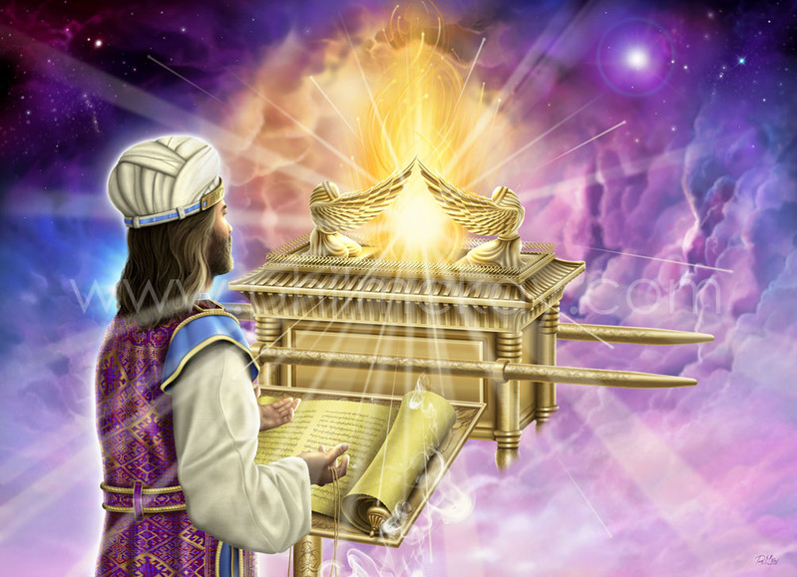
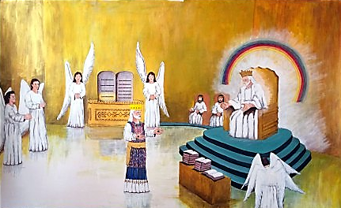
ISPĂŞIREA
„Dar, deoarece chipurile lucrurilor cari sunt în ceruri, au trebuit curăţite în felul acesta, trebuia ca înseşi lucrurile cereşti să fie curăţite cu jertfe mai bune decât acestea.” (Evrei 9:23)
Într-o referinţă clară la Leviticul 16, Pavel declară că Sanctuarul Ceresc trebuie curăţat, aşa cum era curăţat cel pământesc.
În ziua ispăşirii, Marele Preot intra în Locul Preasfânt, în prezenţa lui Dumnezeu manifestată prin chivot. Această zi era percepută ca o zi de judecată.
Lucrarea lui Isus în locul Preasfânt a fost profetizată în Daniel 8:14. Această profeţie ne indică faptul că Judecata a început în 1844 şi se va termina puţin înainte de Revenirea lui Isus.

Slide 9
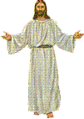
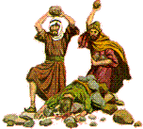
Daniel 8 + Daniel 9
2.300 ani
490 ani
1.810 ani
457 î.Hr.
34 d. Hr.
1844 d. Hr.
Martirajul lui ştefan
Sanctuarul va fi curăţit
Decretul

Slide 10
„Mijlocirea lui Hristos în favoarea omului, din Sanctuarul de sus, este tot atât de importantă, pentru Planul de Mântuire, ca moartea Sa pe cruce. Prin moartea Sa, El a început acea lucrare, pe care, după înviere, S-a înălţat să o desăvârşească în ceruri. Trebuie să intrăm prin credinţă dincolo de perdea, „unde Isus a intrat pentru noi ca înainte-mergător” (Evrei 6, 20). Acolo se reflectă lumina de la crucea de pe Calvar. Acolo putem câştiga o înţelegere mai clară a tainelor mântuirii. Mântuirea omului a fost adusă la îndeplinire cu un preţ infinit pentru cer; jertfa adusă împlineşte cererile cele mai mari ale Legii lui Dumnezeu călcate de om. Isus a deschis calea către tronul Tatălui şi, prin mijlocirea Sa, dorinţa sinceră a tuturor acelora care vin la El în credinţă poate fi prezentată înaintea lui Dumnezeu.”
E.G.W. (Tragedia veacurilor, pag. 489)

